Slide 1

Rust: Komplettkurs für Programmierer

Slide 2
JAN SCHAFFRANEK

Slide 3
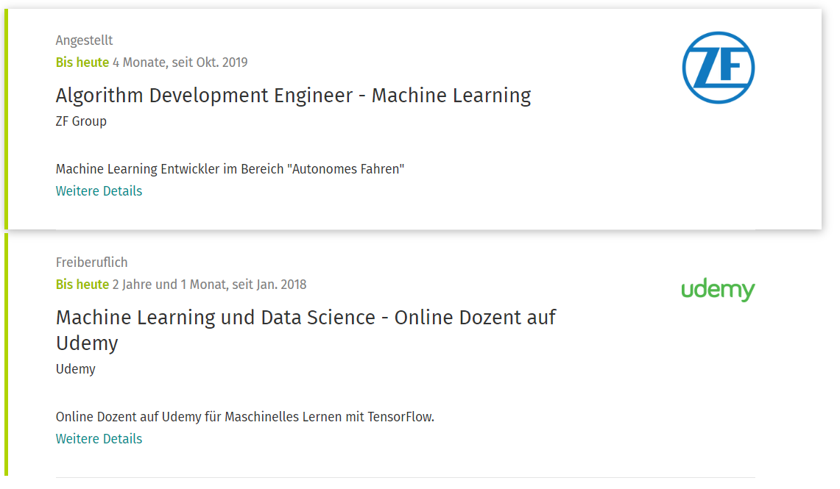
Wer bin ich?
Master in der Angewandten Informatik mit dem Anwendungsfach Machine Learning

Slide 4
RUST PROGRAMMIERUNG

Slide 5
Was müsst ihr mitbringen?
Erfahrung in einer Programmiersprache
C, C++, Java, C#, Python etc.
Grunderfahrung mit dem Terminal

Slide 6
Kursgliederung
Installation
Variablen und Konsole
Grundlagen Features
Speicherverwaltung
Generische Programmierung
Datenstrukturen
Libraries und Tooling
Async und Threads
„Objektorientierung“
Weiterführende Themen
Kleine Programmierprojekte
Was werden wir lernen?
Wie ist der Kurs aufgebaut?

